Slide 1
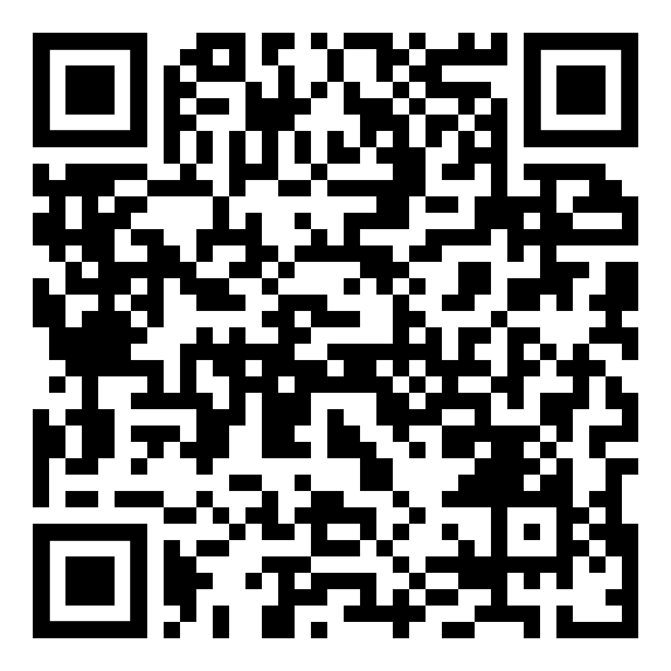
Antidiskriminierung & Chancengleichheit
Interne Anlaufstellen und Beratung für Beschäftigte und Studierende
ANTIDISKRIMINIERUNG & CHANCEN- GLEICHHEIT - ERSTANLAUFSTELLE
Stabsstelle Gleichstellung
BEHINDERUNGEN & CHRONISCHE
KRANKHEITEN
Schwerbehindertenvertr. Beschäftigte (SBV),
Ansprechperson für Studierende
GEFLÜCHTETE
Ansprechperson für geflüchtete Studien- interessierte, Studierende & Forschende
GESCHLECHTERGERECHTIGKEIT
Gleichstellungsbeauftragte (GB),
Stabsstelle Gleichstellung, Beauftragte für Chancengleichheit (BfC)
meldestelle@ph-freiburg.de
0761 682-476
KG 2, R 206 A
markus.textor@ph-freiburg.de (SBV)
erens@ph-freiburg.de (Studierende)
0761 682-434 (SBV)
bzw. -470 (Studierende)
KA, R 005 (SBV)
KG 4, R 303 A (Studierende)
rebecca.hofmann@ph-freiburg.de
0761 682-687
KG 5, R 304
gleichstellungsbeauftragte@ bzw.
gleichstellung@ph-freiburg.de
0761 682-417 (Stabsstelle, BfC)
bzw. -316 (GB)
KG 2, R 206 B (Stabsstelle, BfC) bzw.
KG 4, R 007 (GB)
PFLEGE VON ANGEHÖRIGEN Pflegelotsin
RASSISMUS UND ANTISEMITISMUS Ansprechperson für Antidiskriminierung
SEXUALISIERTE BELÄSTIGUNG, DISKRIMINIERUNG UND GEWALT
VEREINBARKEIT BERUF – FÜRSORGEARBEIT
Stabsstelle Gleichstellung, Beauftragte für Chancengleichheit (BfC)
manuela.pluche@ph-freiburg.de
0761 682-452
MensaZwischendeck, R 010
wiebke.scharathow@ph-freiburg.de
0761 682-239 KG 5, R 315
doris.schreck@ph-freiburg.de
hinderer@ph-freiburg.de
0761 682-375 (Doris Schreck)
bzw. -302 (Marcel Hinderer)
KG 2, R 206 C (D. Schreck)
bzw. KG 4, R 129 (M. Hinderer)
familienservice@ph-freiburg.de
0761 682-476
KG 2, R 206 A
Eine aktuelle Übersicht und die Kontakte zur AGG-Beschwerdestelle und zu den Interessensvertretungen (Personalrat, Doktorand*innenkonvent, Verfasste Studierendenschaft) finden Sie unter: https://www.ph-freiburg.de/hochschule/beratung-und-interessensvertretungen.html

